Slide 1
Datenbank RPG
Eine Präsentation von Martin Gaffke

Slide 2
Gliederung
Aufgabenstellung
Entity Relation Modell (ERM/ERD)
Stored Procedures
Indexes
Beispiel Use Case

Slide 3
Aufgabenstellung
Erstelle eine Datenbank, die für ein Rollenspiel verwendet werden soll.
Verschiedene Stored Procedures erstellen zur Bedienung der Datenbank.
Hauptsächlich Index Seeks verwenden

Slide 4
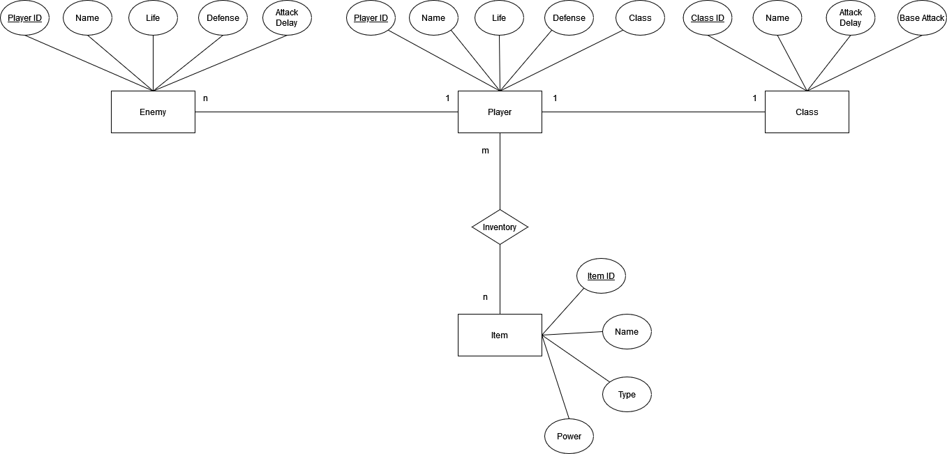
Entity Relationship Model

Slide 5
Entity Relationship Model

Slide 6
Entity Relationship Model

Slide 7
Entity Relationship Model

Slide 8
Entity Relationship Model

Slide 9
Entity Relationship Model

Slide 10
Entity Relationship Model
Stored Procedures
Spieler bezogen
Gegner bezogen
Inventar bezogen

Slide 11
Stored Procedures
Indexes
Spieler bezogen
Gegner bezogen
Inventar bezogen
Index Seek
Wird meist nur von SQL verwendet wenn ein bestimmter wert abgefragt wird.
Sucht nur die Zeilen ab die sich Qualifizieren
Deutlich schneller. (ca. 70%)
Index Scan
Sucht jede Zeile in einer Tabelle ab, um den gesuchten wert zu finden

Slide 12
Indexes
Stored Procedures
Index Seek
Wird meist nur von SQL verwendet wenn ein bestimmter wert abgefragt wird.
Sucht nur die Zeilen ab die sich Qualifizieren
Deutlich schneller. (ca. 70%)
Index Scan
Sucht jede Zeile in einer Tabelle ab, um den gesuchten wert zu finden
Spieler bezogen
Gegner bezogen
Inventar bezogen

